Slide 1
１分自己紹介動画用パワーポイントです。
このファイルを加工してご自身の１分自己紹介動画を作成ください。
背景もご自身のイメージに合うものに変更してください。
動画の撮り方は、こちらをご覧ください。
https://youtu.be/yqaa_ty4qXo

Slide 2

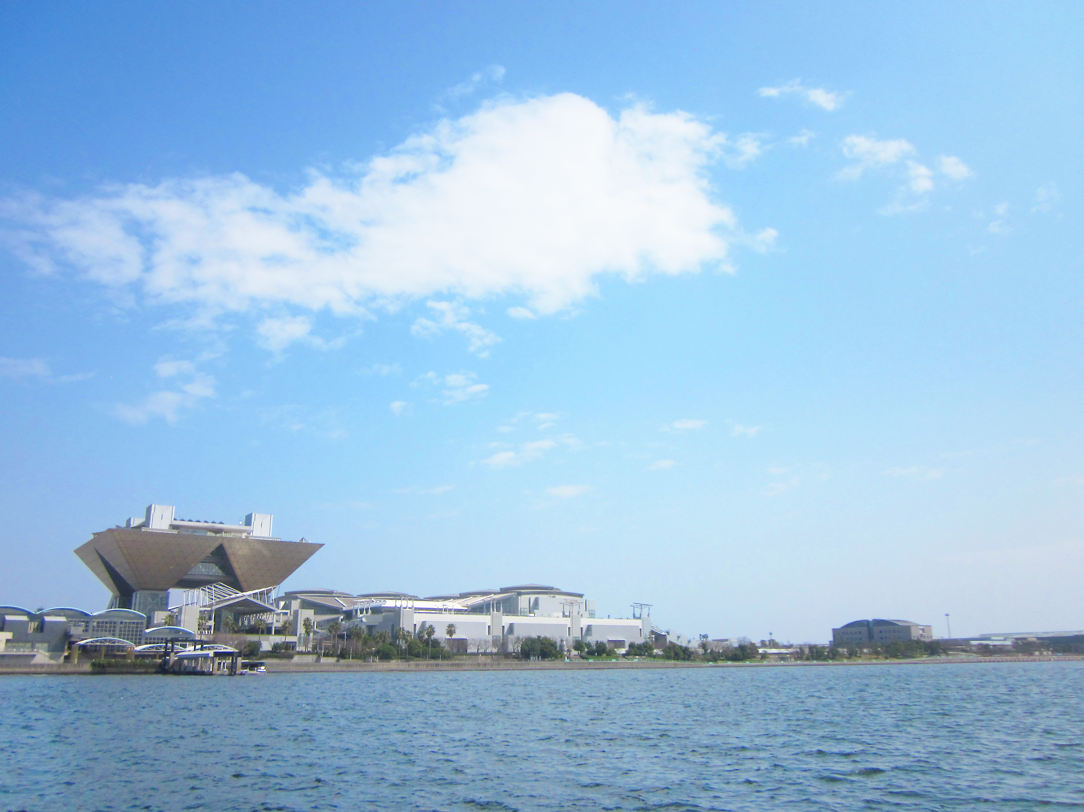



中小企業診断士
展示会営業®コンサルタント
清永（きよなが）健一
Notes:
照明さん それで職業が成り立つくらい奥が深い
ぼくたちはこれで十分
高さも４５度
左右はどちらでも構わない。自分の好きな顔の角度からいくとよい
実際は3次元のものを２次元で見せるので奥行きがあってほしい
それをやりやすい
サブライトの役割は、影を消すこと。
メインライトだけだと、逆側に影ができる。
その影を消すのがサブライト
サブライトの高さも４５上から４５度くらいで当てる

Slide 3
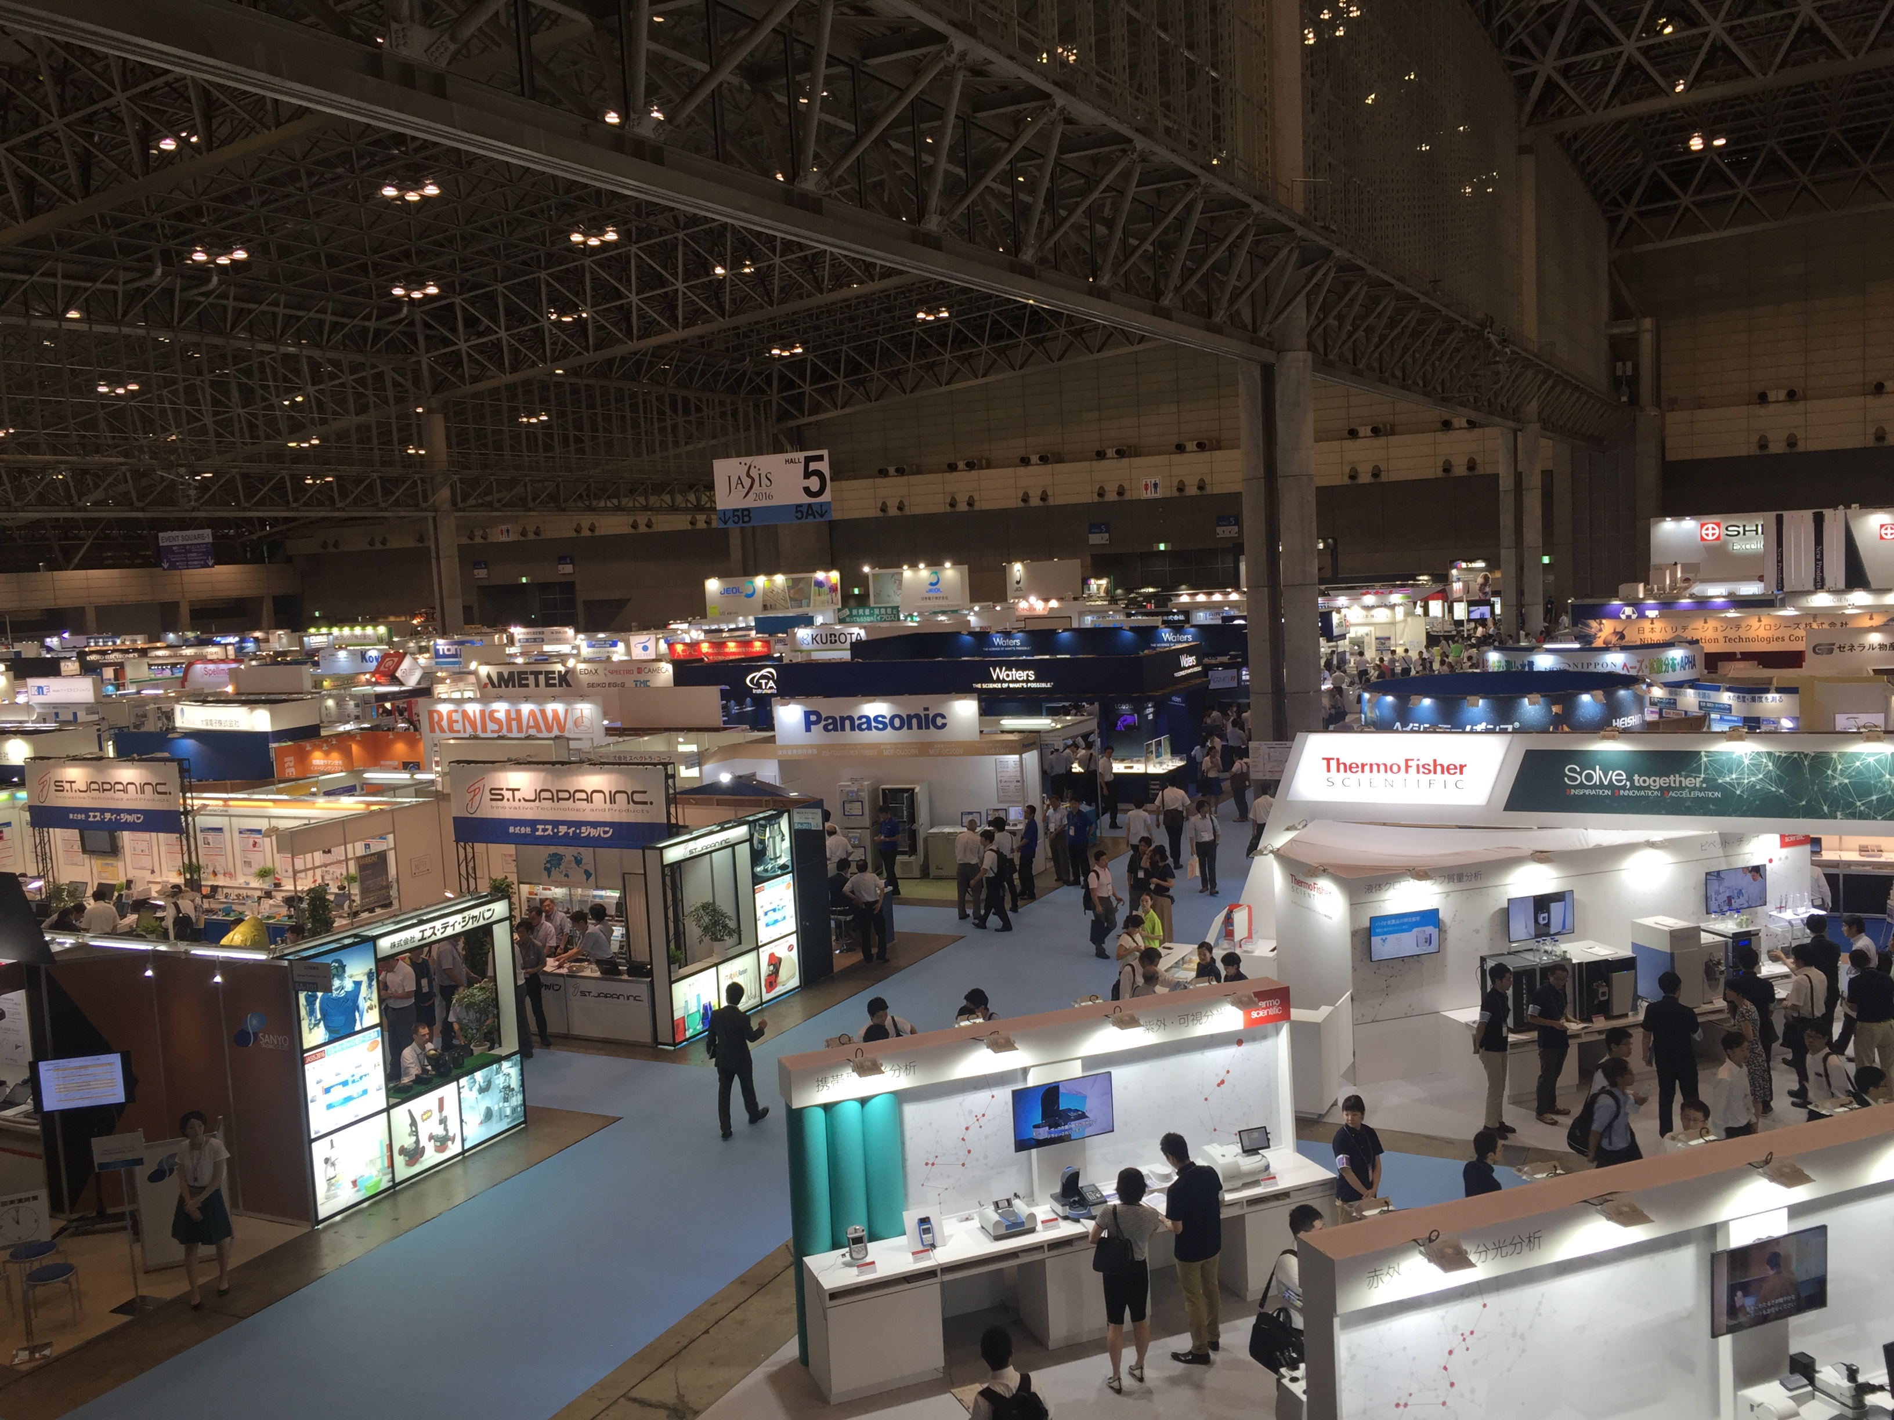
展示会 オンライン展示会
出展コストの３３倍
日本唯一の専門家
Notes:
照明さん それで職業が成り立つくらい奥が深い
ぼくたちはこれで十分
高さも４５度
左右はどちらでも構わない。自分の好きな顔の角度からいくとよい
実際は3次元のものを２次元で見せるので奥行きがあってほしい
それをやりやすい
サブライトの役割は、影を消すこと。
メインライトだけだと、逆側に影ができる。
その影を消すのがサブライト
サブライトの高さも４５上から４５度くらいで当てる

Slide 4
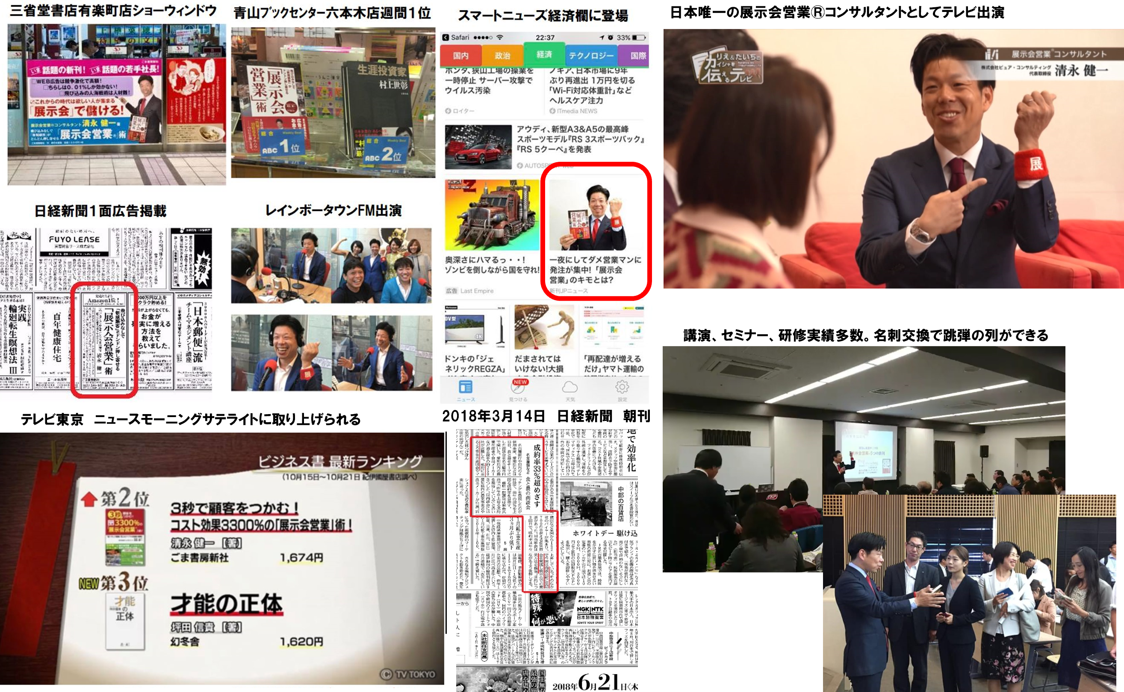
Notes:
照明さん それで職業が成り立つくらい奥が深い
ぼくたちはこれで十分
高さも４５度
左右はどちらでも構わない。自分の好きな顔の角度からいくとよい
実際は3次元のものを２次元で見せるので奥行きがあってほしい
それをやりやすい
サブライトの役割は、影を消すこと。
メインライトだけだと、逆側に影ができる。
その影を消すのがサブライト
サブライトの高さも４５上から４５度くらいで当てる

Slide 5

amazon部門１位
Notes:
照明さん それで職業が成り立つくらい奥が深い
ぼくたちはこれで十分
高さも４５度
左右はどちらでも構わない。自分の好きな顔の角度からいくとよい
実際は3次元のものを２次元で見せるので奥行きがあってほしい
それをやりやすい
サブライトの役割は、影を消すこと。
メインライトだけだと、逆側に影ができる。
その影を消すのがサブライト
サブライトの高さも４５上から４５度くらいで当てる

Slide 6

出展後６か月で４，３００万円
Notes:
照明さん それで職業が成り立つくらい奥が深い
ぼくたちはこれで十分
高さも４５度
左右はどちらでも構わない。自分の好きな顔の角度からいくとよい
実際は3次元のものを２次元で見せるので奥行きがあってほしい
それをやりやすい
サブライトの役割は、影を消すこと。
メインライトだけだと、逆側に影ができる。
その影を消すのがサブライト
サブライトの高さも４５上から４５度くらいで当てる

Slide 7
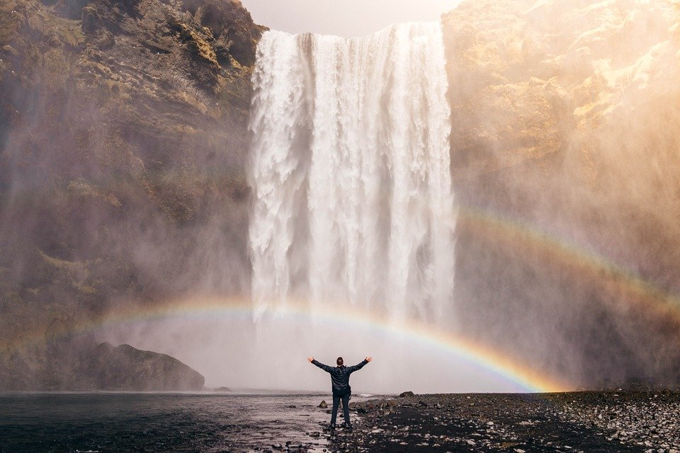
自社の想いや志を
世の中に堂々と発信
出展後６か月で４，３００万円
自社の想い・志を
世の中に堂々と発信
Notes:
照明さん それで職業が成り立つくらい奥が深い
ぼくたちはこれで十分
高さも４５度
左右はどちらでも構わない。自分の好きな顔の角度からいくとよい
実際は3次元のものを２次元で見せるので奥行きがあってほしい
それをやりやすい
サブライトの役割は、影を消すこと。
メインライトだけだと、逆側に影ができる。
その影を消すのがサブライト
サブライトの高さも４５上から４５度くらいで当てる

Slide 8

営業という仕事が
出展後６か月で４，３００万円
憧れられ尊敬されている
世の中
Notes:
照明さん それで職業が成り立つくらい奥が深い
ぼくたちはこれで十分
高さも４５度
左右はどちらでも構わない。自分の好きな顔の角度からいくとよい
実際は3次元のものを２次元で見せるので奥行きがあってほしい
それをやりやすい
サブライトの役割は、影を消すこと。
メインライトだけだと、逆側に影ができる。
その影を消すのがサブライト
サブライトの高さも４５上から４５度くらいで当てる

Slide 9
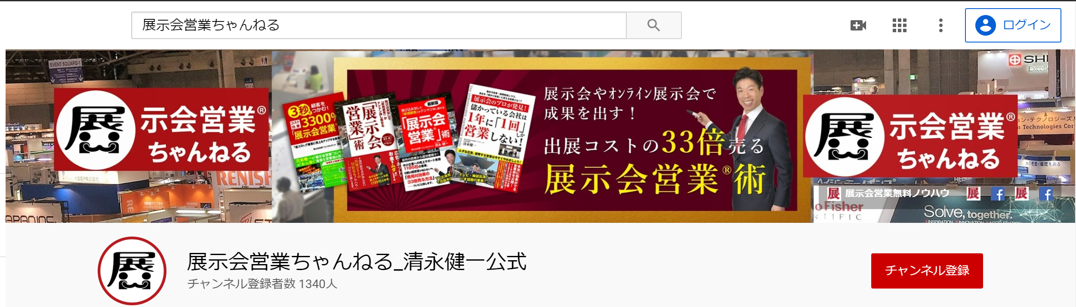



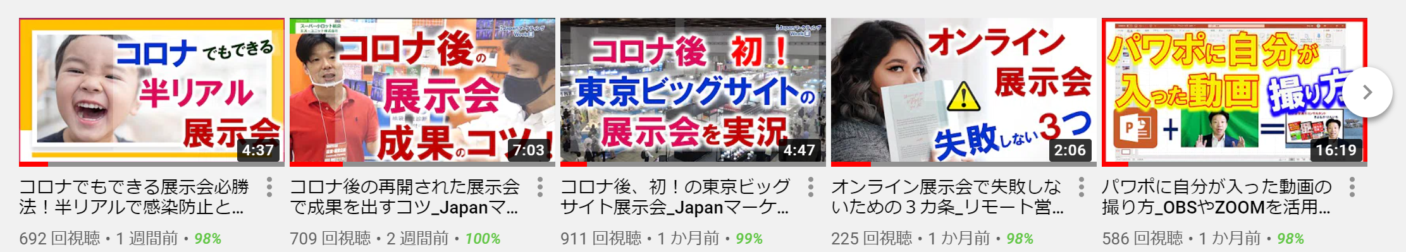
出展後６か月で４，３００万円
ぜひチャンネル登録を
お願いします
Notes:
照明さん それで職業が成り立つくらい奥が深い
ぼくたちはこれで十分
高さも４５度
左右はどちらでも構わない。自分の好きな顔の角度からいくとよい
実際は3次元のものを２次元で見せるので奥行きがあってほしい
それをやりやすい
サブライトの役割は、影を消すこと。
メインライトだけだと、逆側に影ができる。
その影を消すのがサブライト
サブライトの高さも４５上から４５度くらいで当てる

